Slide 1
Computer Graphics Basics Project#2
B10815044 謝鈞曜
B10815057 廖聖郝

Slide 2
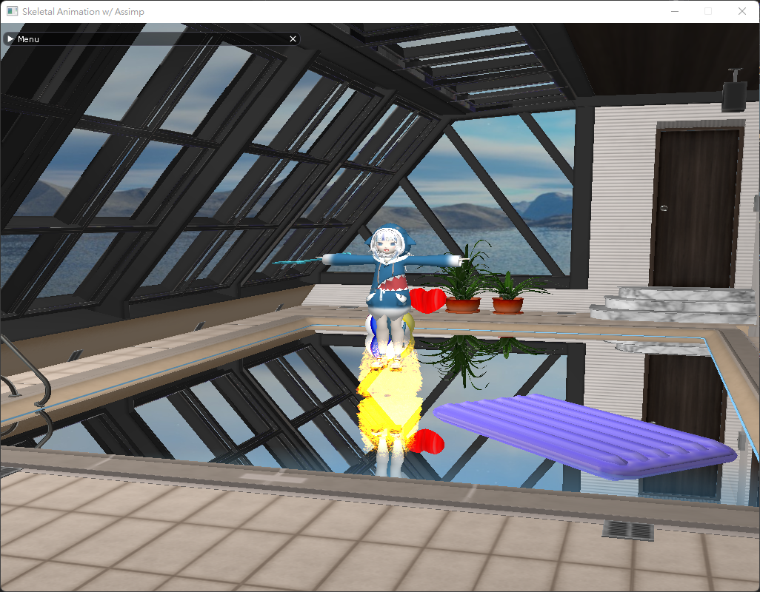
Overview

Slide 3
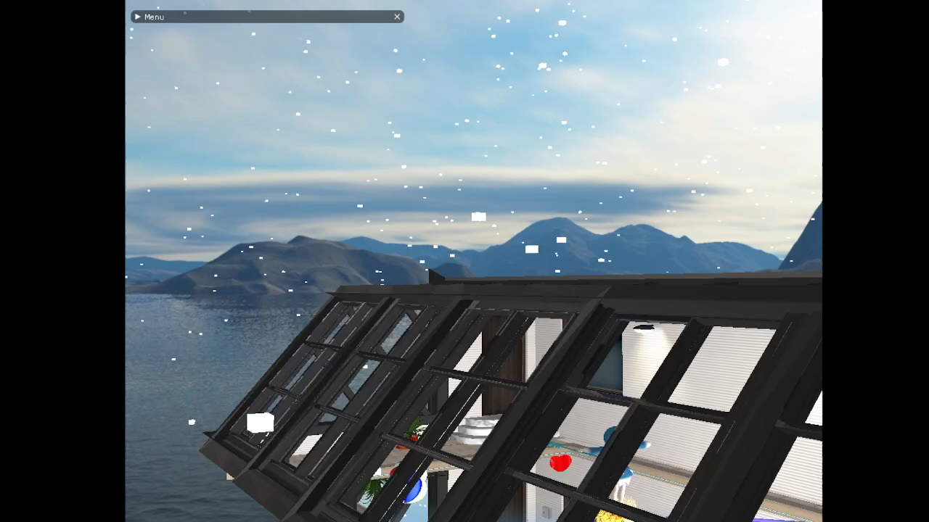
particle

Slide 4
particle
隨機起始位置
每幀更新位置(下降)
用buffer一次傳送所有粒子資訊到GPU

Slide 5
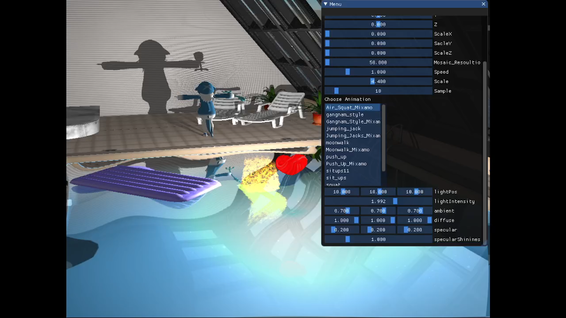
ShadOW

Slide 6
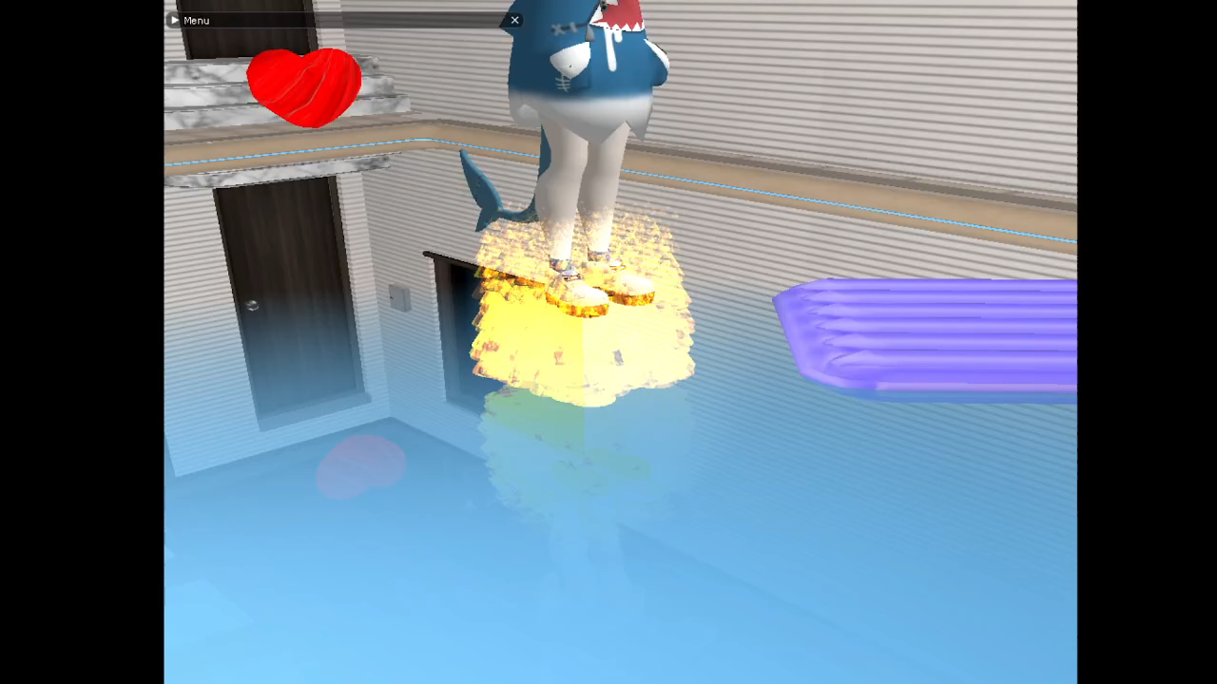
Fire

Slide 7
FIRE
原理與粒子系統相同

Slide 8
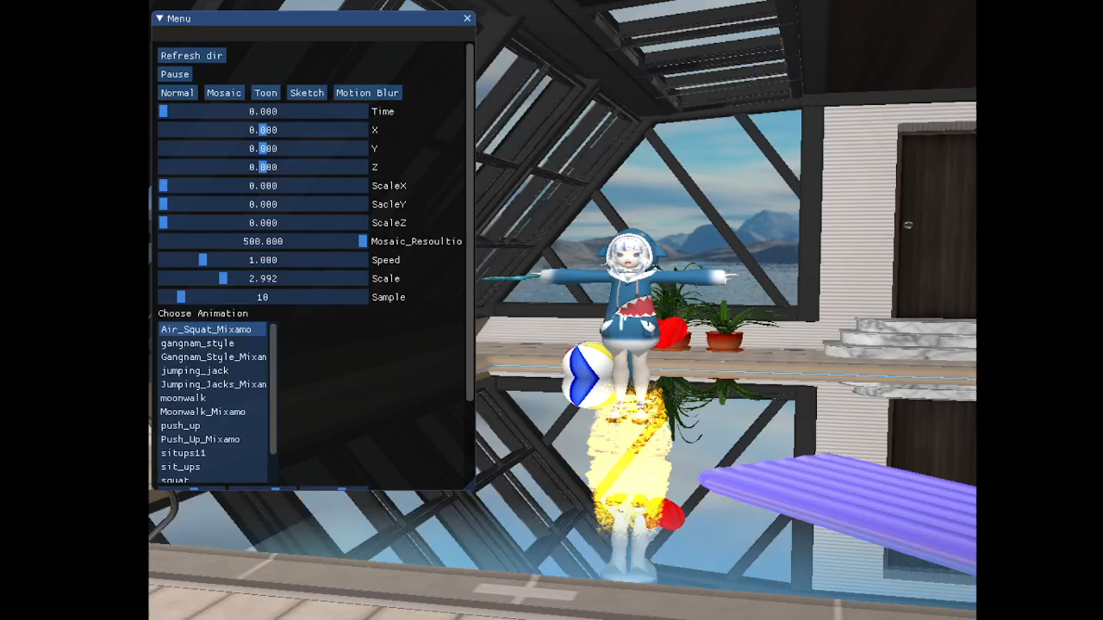
Mosaic

Slide 9
MOSAIC
用framebuffer將整個螢幕馬賽克化
取某點作為該區域之顏色

Slide 10
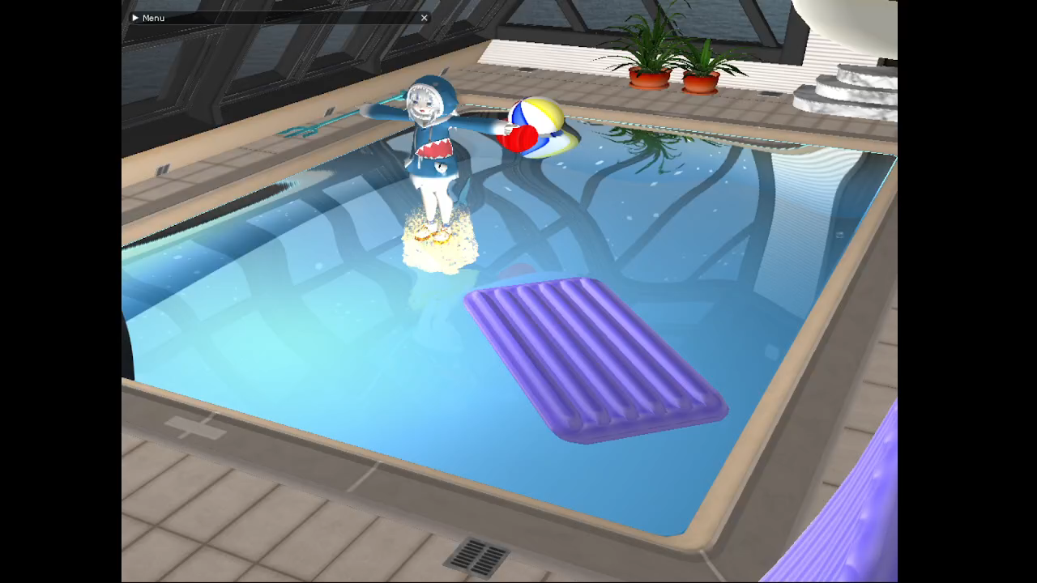
Water And Environment Map

Slide 11
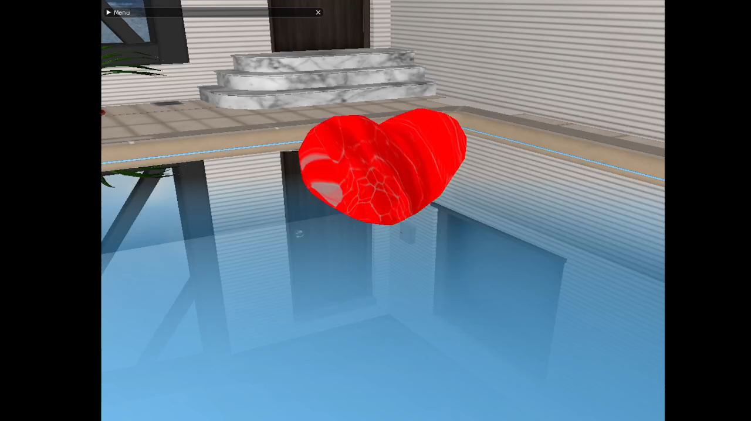
Shader Material

Slide 12
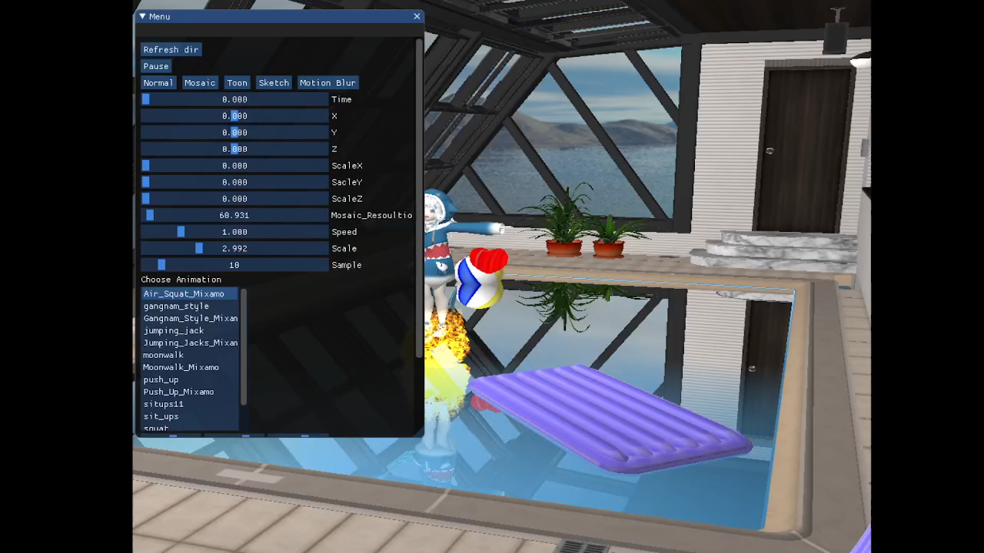
Tooon Shader

Slide 13
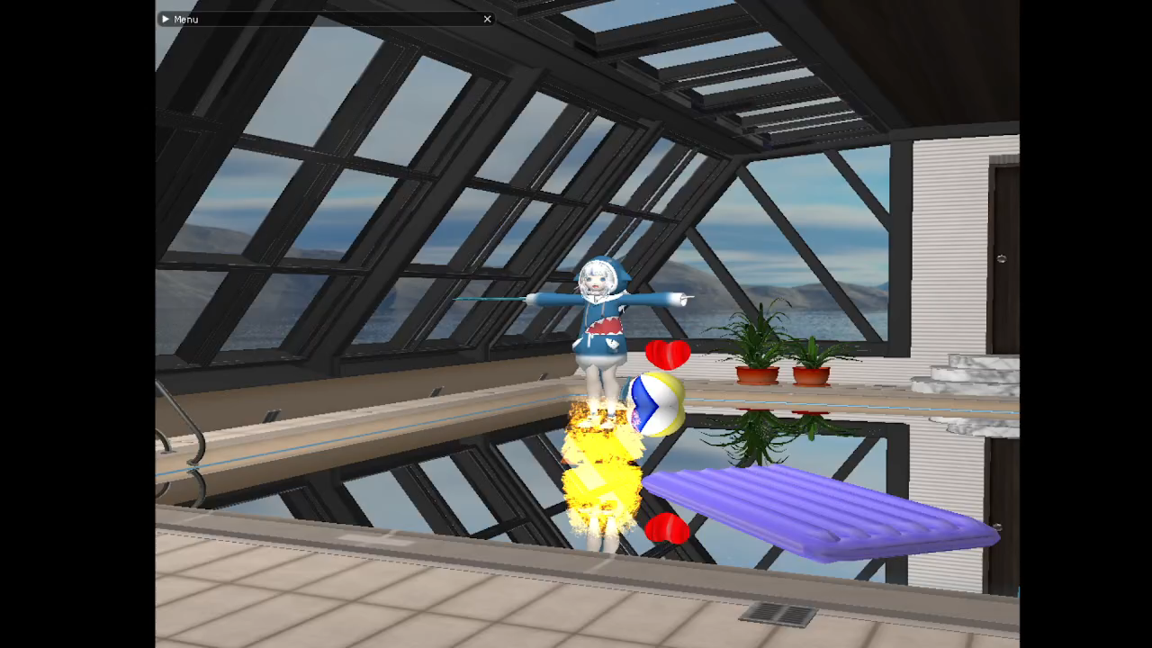
Motion Blur

Slide 14
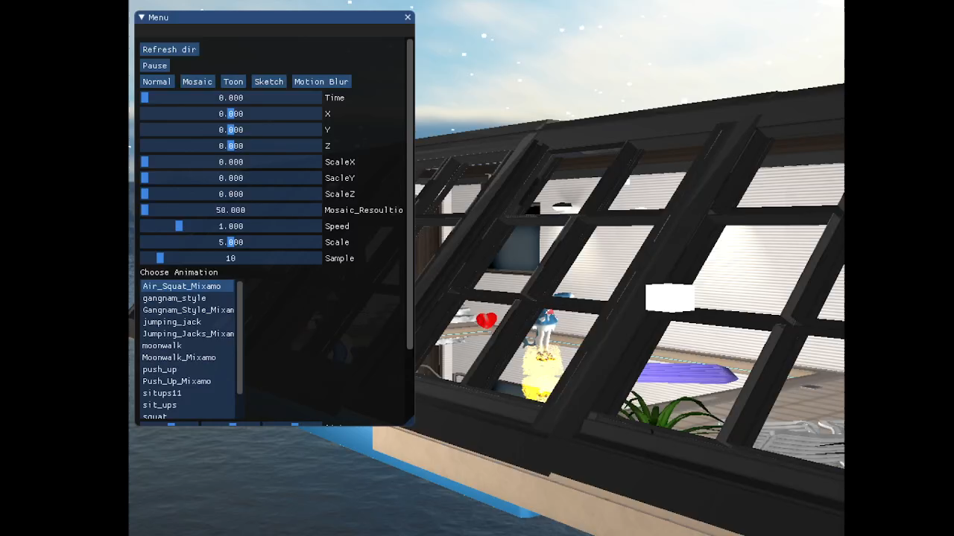
Sketch Shader

Slide 15
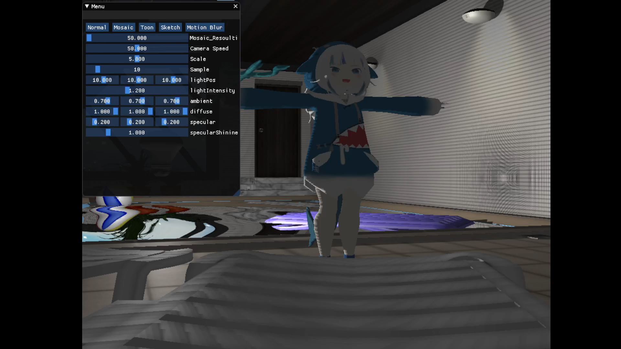
影子

